Slide 1
최영민 (choi-young-min)
연락처 : 010-5032-3202
이메일 : chldudals025@gmail.com
Site : https://github.com/choi-young-min

Slide 2
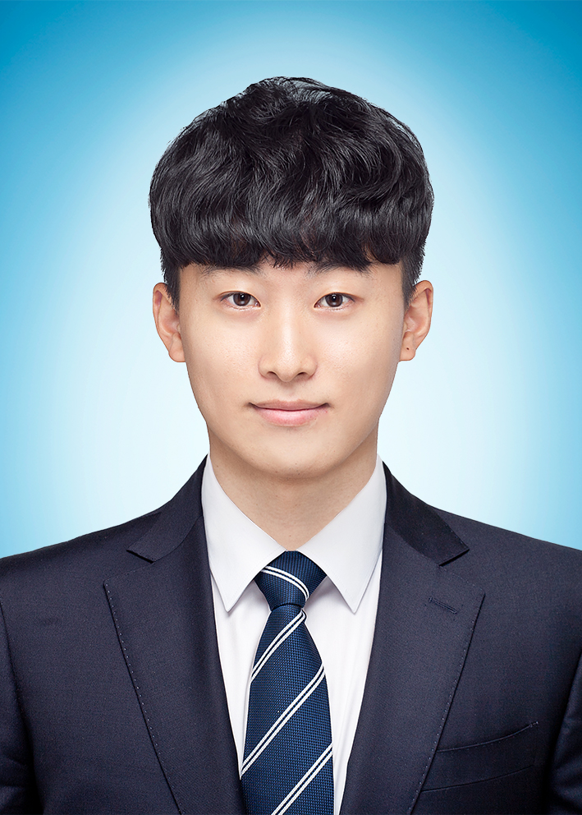
I am..
최영민(choi-young-min)
1994.02.05
금성고등학교 졸업(2013.03)
정보처리기사,운전면허 2종
경성대학교 소프트웨어공학과 졸업(2019.02)
디지털컨버전스(JAVA기반 DB엔지니어링)양성과정 이수(2019.12)
Java, Jsp&Servlet, Javascript
Oracle,MySQL,Mybatis
Spring Framework

Slide 3
project 수행 사항
Java와 Swing 을 이용한 롯데자이언츠 앱 어플리케이션
JSP&Servlet 스포츠 게시판
Spring Framework을 이용한 Recipe 게시판

Slide 4
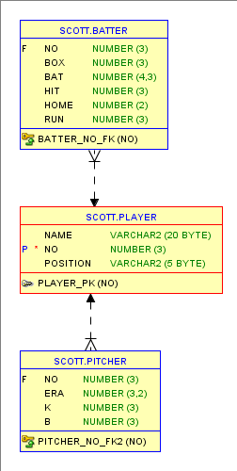
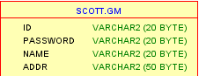
1. 롯데자이언츠 APPLICATION
평소에 야구에 관심이 많아 선수 기록과 팀 별 기록을 관리하는 어플리케이션 만든 계기가 됨
1) 프로 야구팀 롯데 자이언츠 관련 기본 정보 및 선수 별 기록
2) 관리자 계정 생성, 관리자 모드와 사용자 모드 구분
Java 와 database 를 이용한 Project
주 업무
DataBase Access를 위한 DAO,VO 개발 작업
WindowBuilder를 이용한 GUI 작업
데이터 베이스
(TABLE)

Slide 5
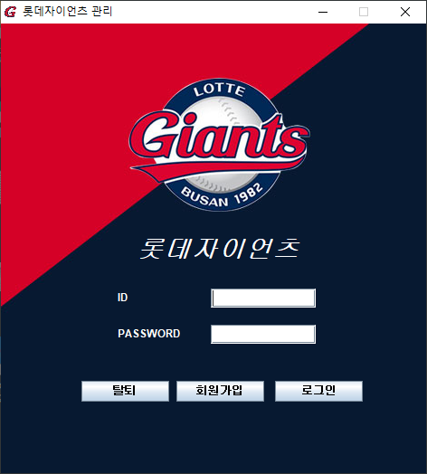
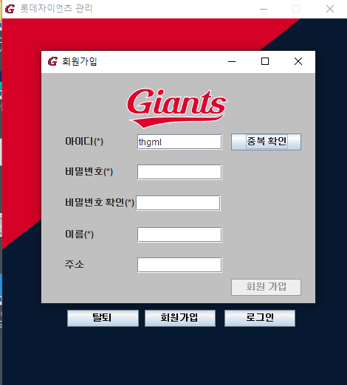
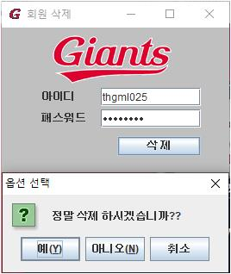
어플리케이션 실행시 로그인,회원가입,탈퇴 화면과 기능

Slide 6
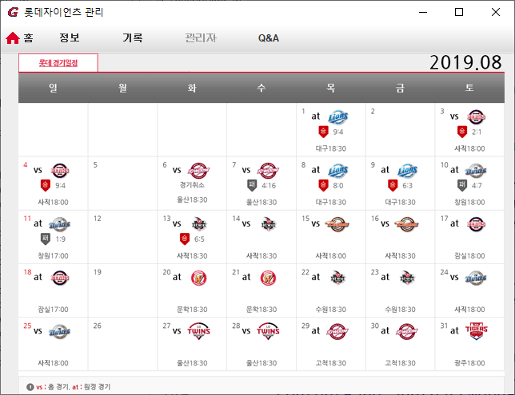
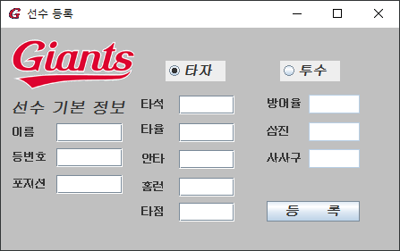
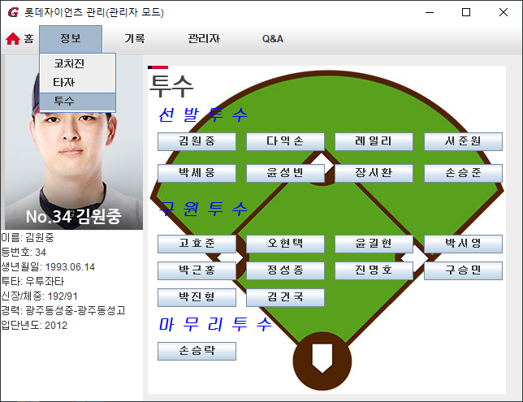
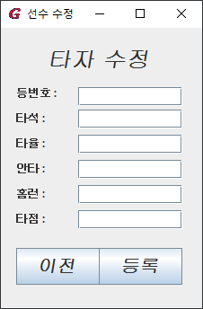
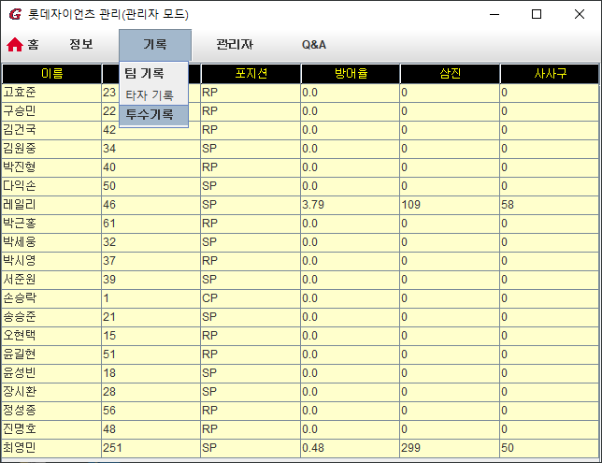
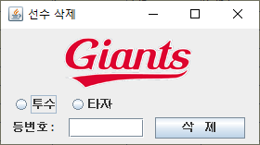
관리자 & 회원 기능
1. 회원 기능
- 홈, 정보, 기록
-선수나 코치 이름이 적힌 버튼을 누를시 사진과 그에대한 정보가 출력
-2019시즌 기록 출력
2. 관리자 기능
- 선수 등록,수정,삭제
- 선수 등록시 타자 버튼을 누를경우 타자에 대한 정보만 입력 가능(투수도 같음)

Slide 7
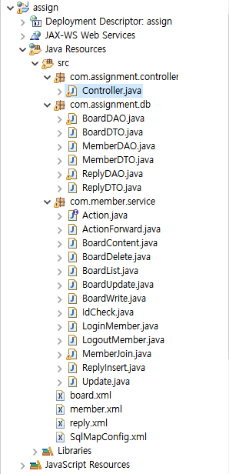
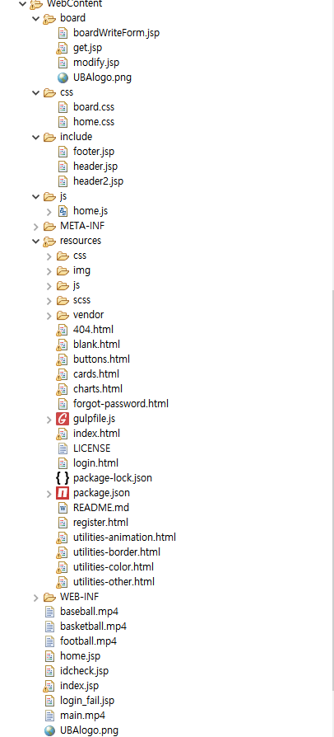
2. SPORTS BOARD
평소 관심이 많은 스포츠(축구,야구,농구)에 대한 게시판
Jsp & Servlet MVC 패턴2
글작성, 게시판 API 사용
Mybatis mapper클래스를 이용한 DB Access
주업무
메인 페이지 jsp,css 적용
Spring Controller와 기능별 action 개발 작업

Slide 8

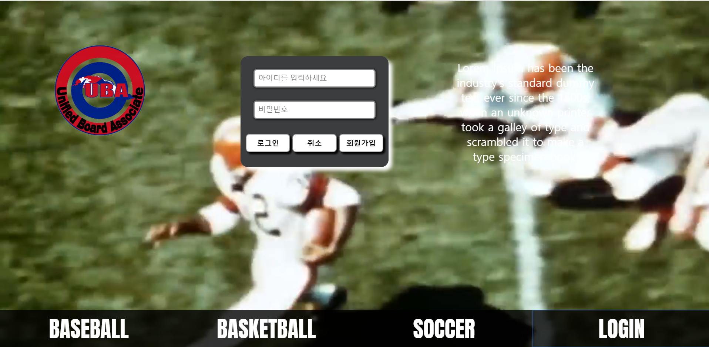
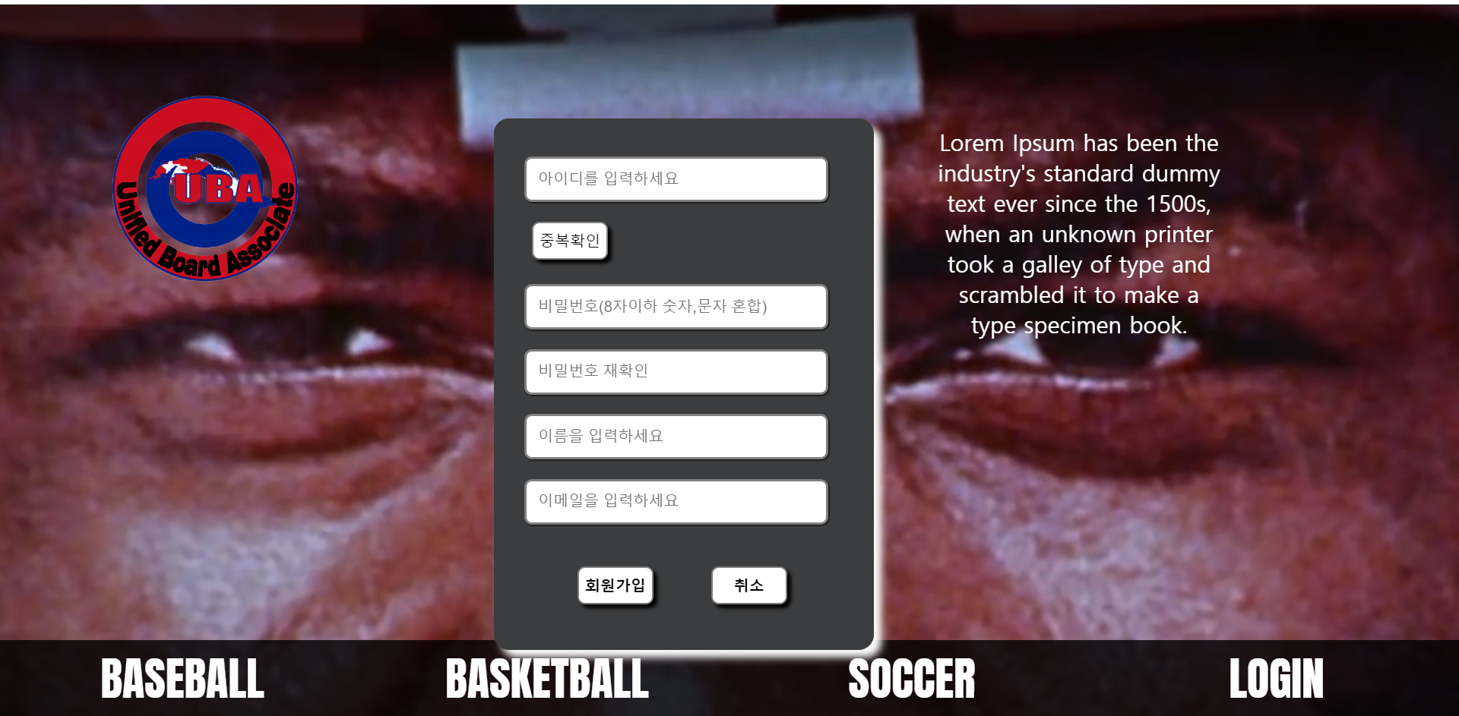

MAIN 화면
1. 하단 버튼을 누를 시 각각의
메인 화면이 슬라이드 형식으로 전환
2. 로그인, 회원가입 one page 처리
3. 로그인후 각각의 화면으로 가면 board link가 생김

Slide 9
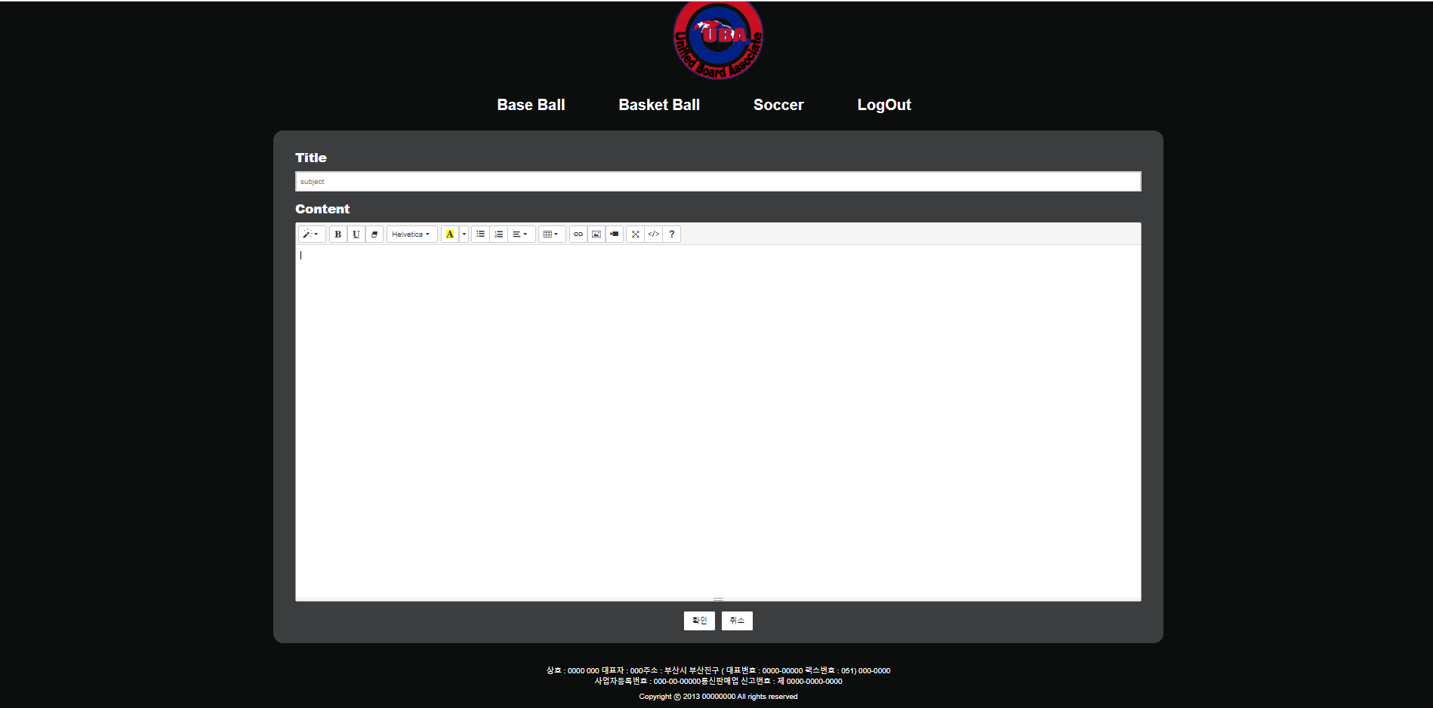
게시물 글 작성
1. Content API
2. 확인시 database insert
3. 취소 back to the list

Slide 10
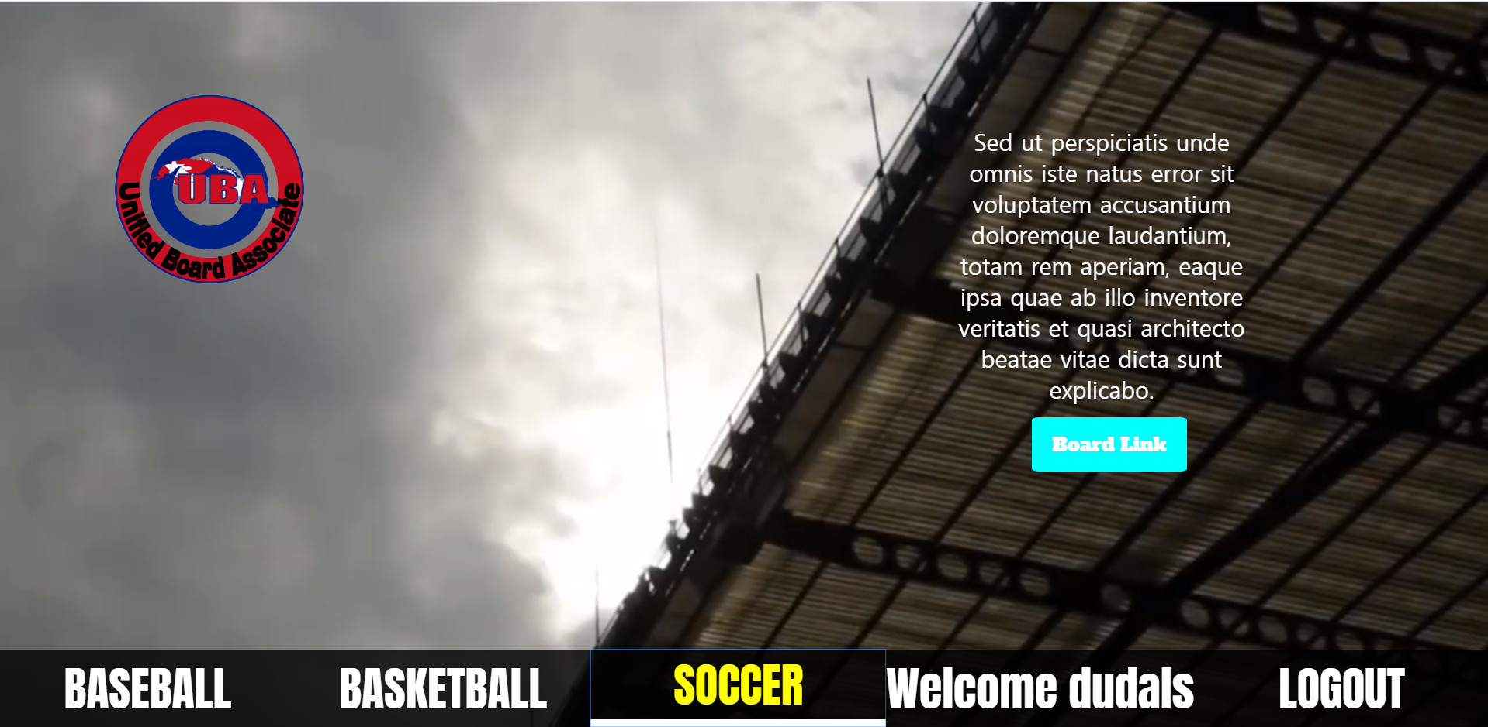
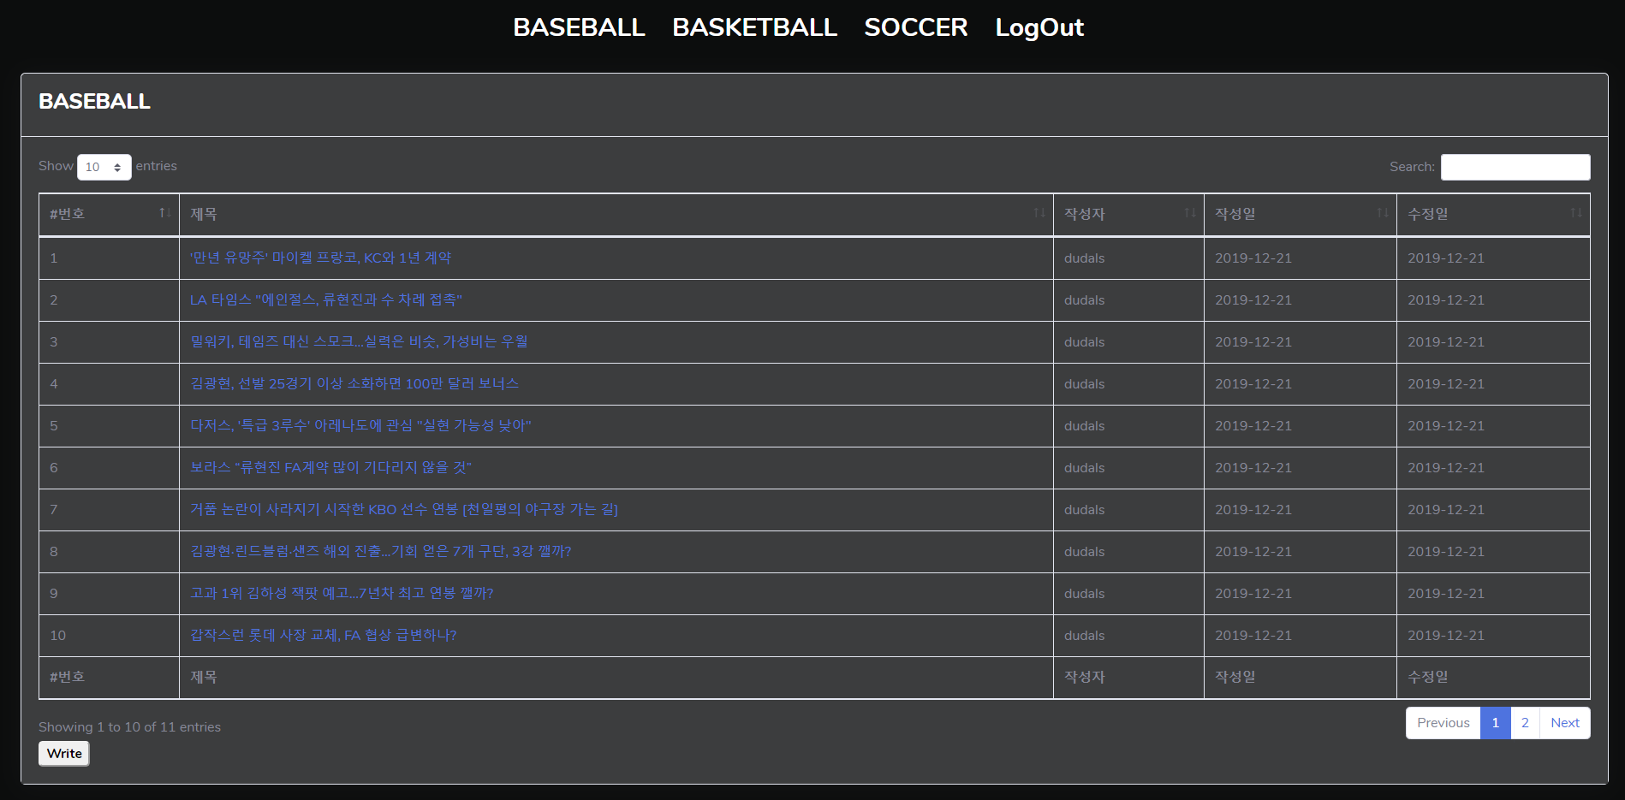
1. 각각의 버튼을 누르면 board link가 생성됨
2. board link를 누르면 각각의 board로 페이징 전환
Board Main
1. 게시판 API사용
2. 제목 클릭시 BOARD CONTENT로 전환
3.WRITE 버튼을 누를시 글 작성으로 전환

Slide 11
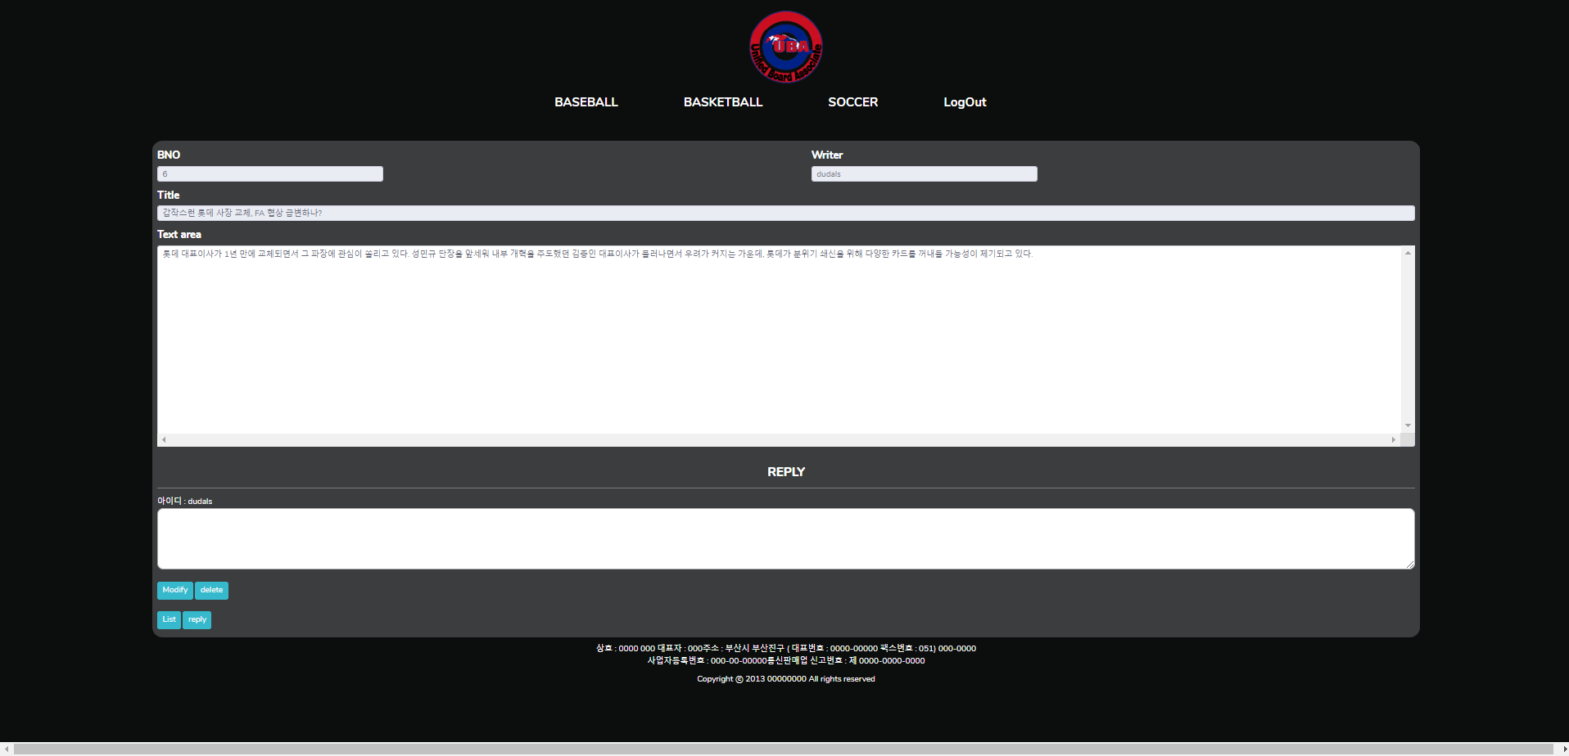
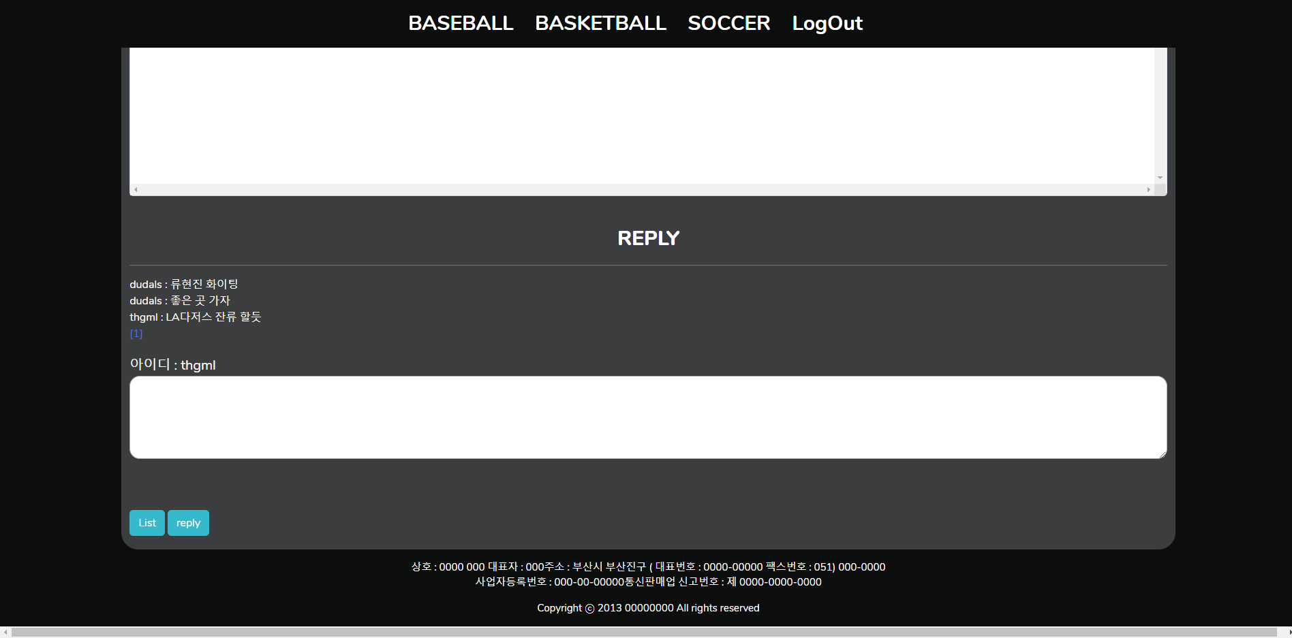
BOARD CONTENT
글쓴이와 SESSION 아이디가 같을시
UPDATE, DELETE 버튼 생성
UPDATE->글 수정, DELETE->글 삭제
REPLY
댓글 기능
댓글 페이징 처리

Slide 12
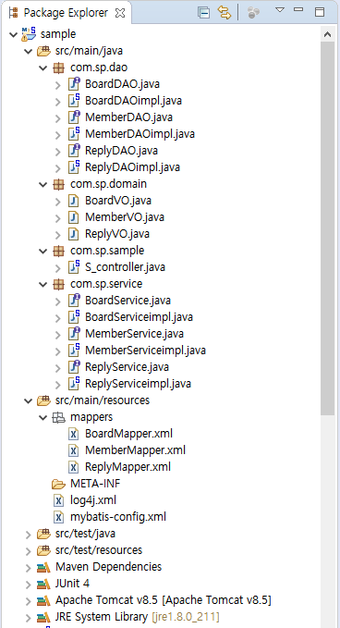
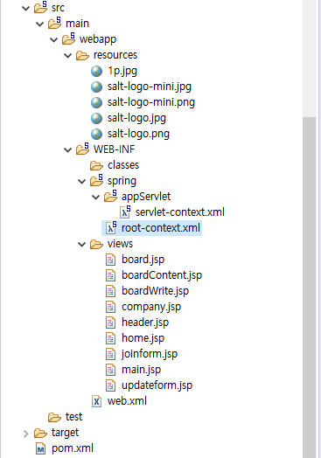
3. Spring framework 를 이용한 Recipe BOARD
요즘 많이 늘어나는 자취생들을 위한 Recipe Board WebApp 제작
Spring MVC구조와 Mybatis를 이용한 Database Access
Lombok을 이용한 VO 함수 자동 생성
Ajax를 이용한 댓글 처리(추가 예정)
페이징 처리
세션 유지
주 업무
Spring framework (Controller, Service, DAO) 개발 작업 및 Mybatis mapper 클래스 작업

Slide 13
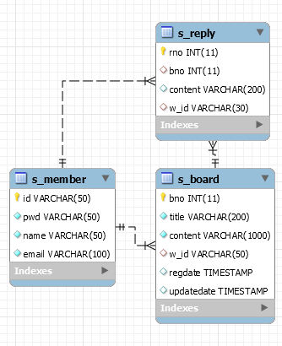
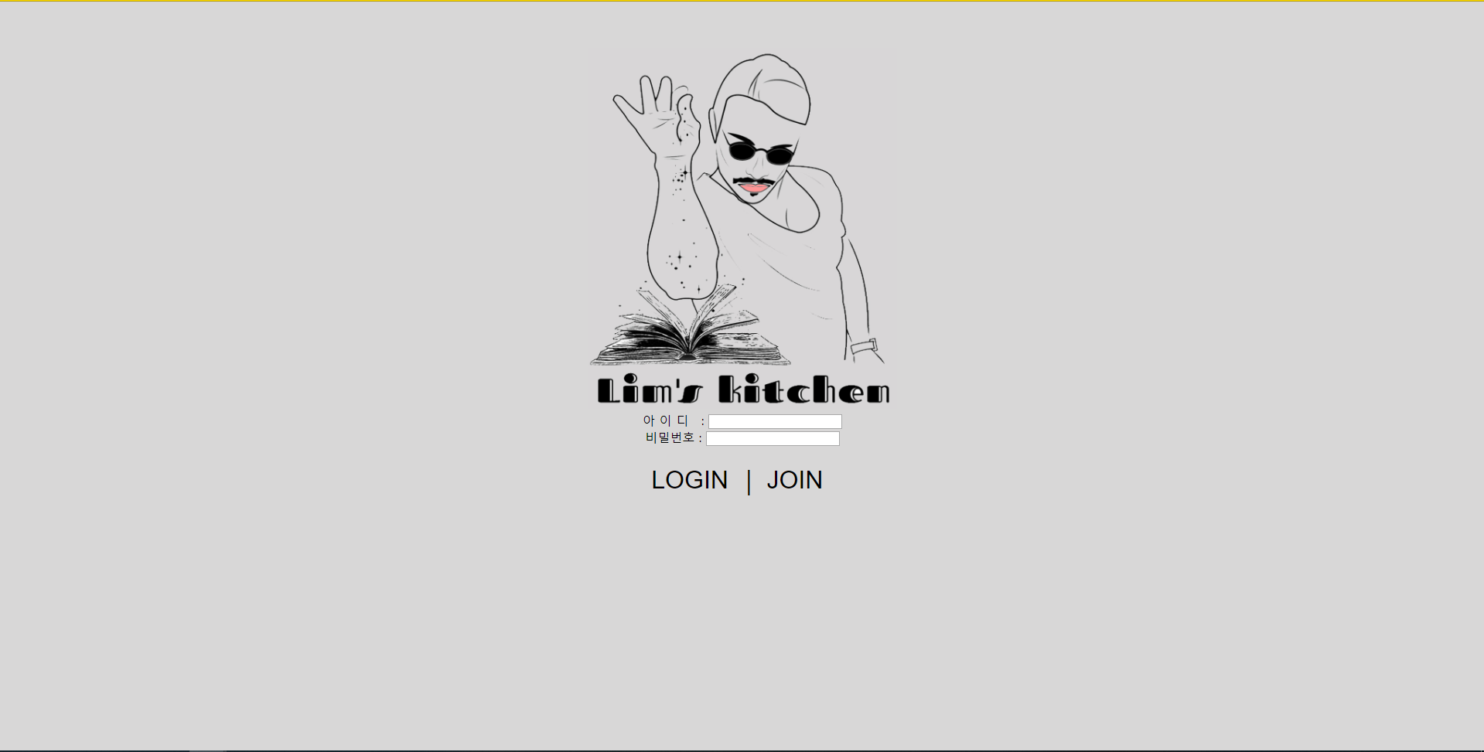

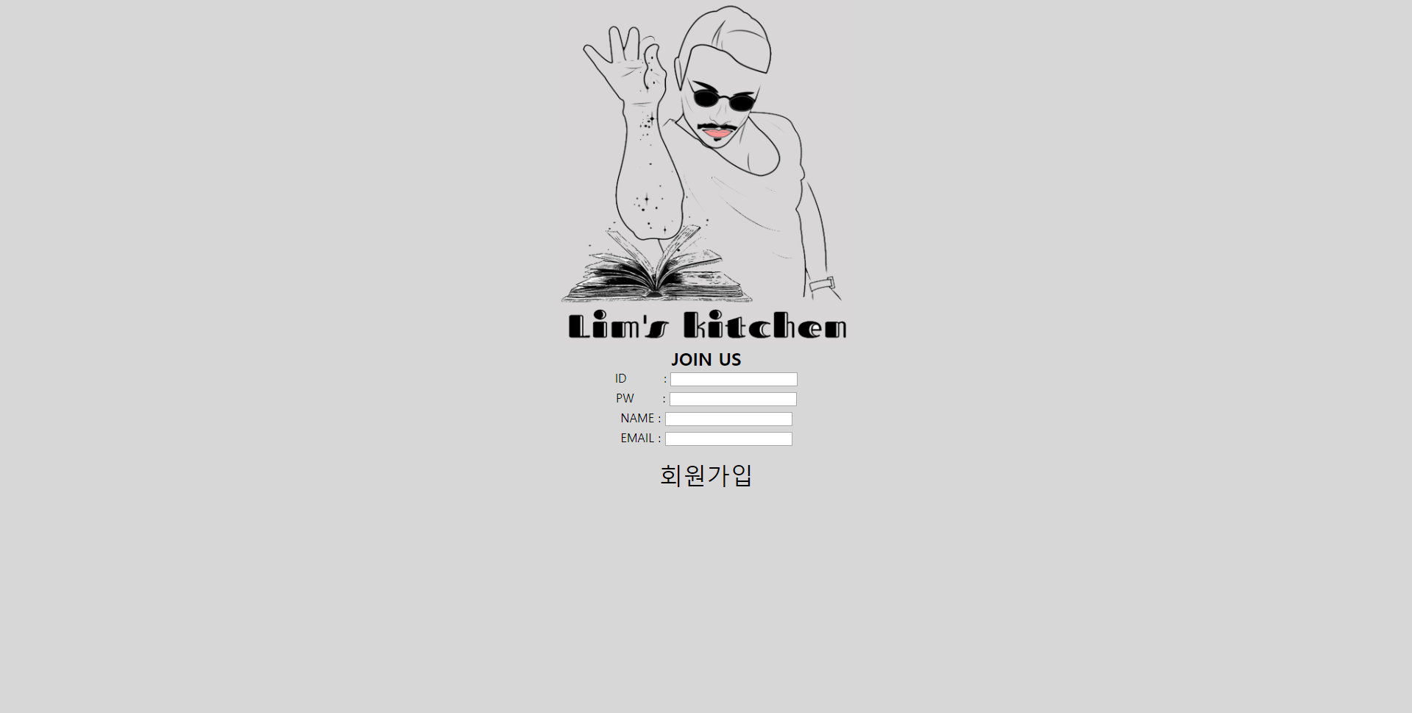
DB trigger
Login & main
login after
Join

Slide 14
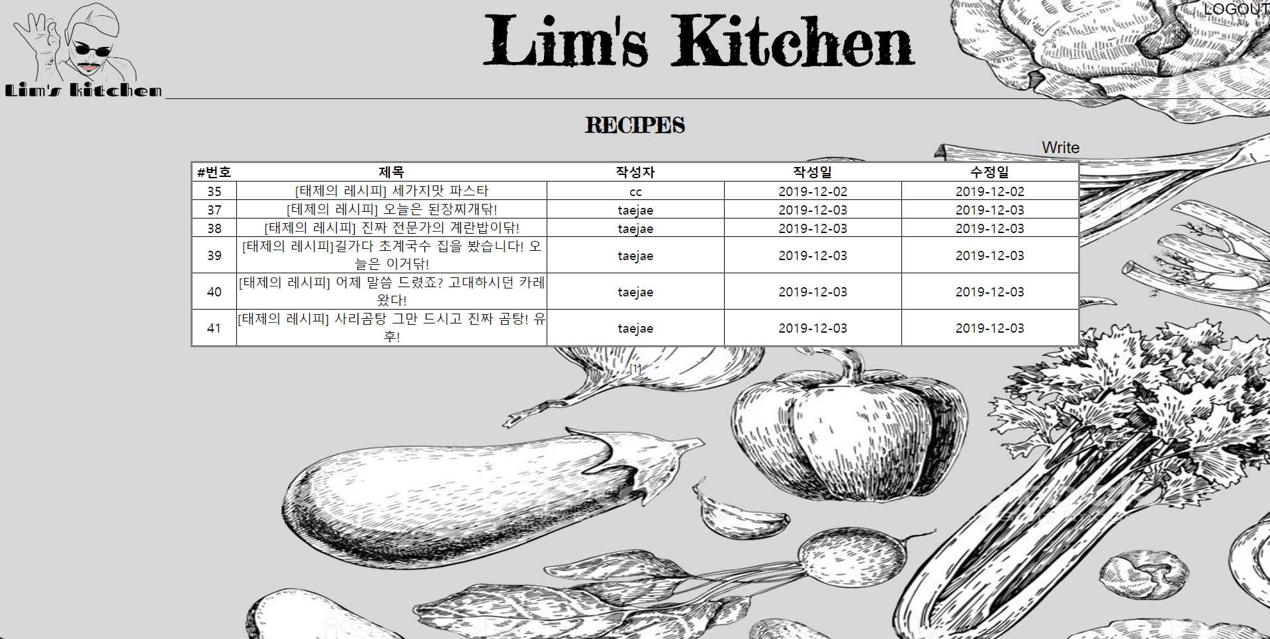
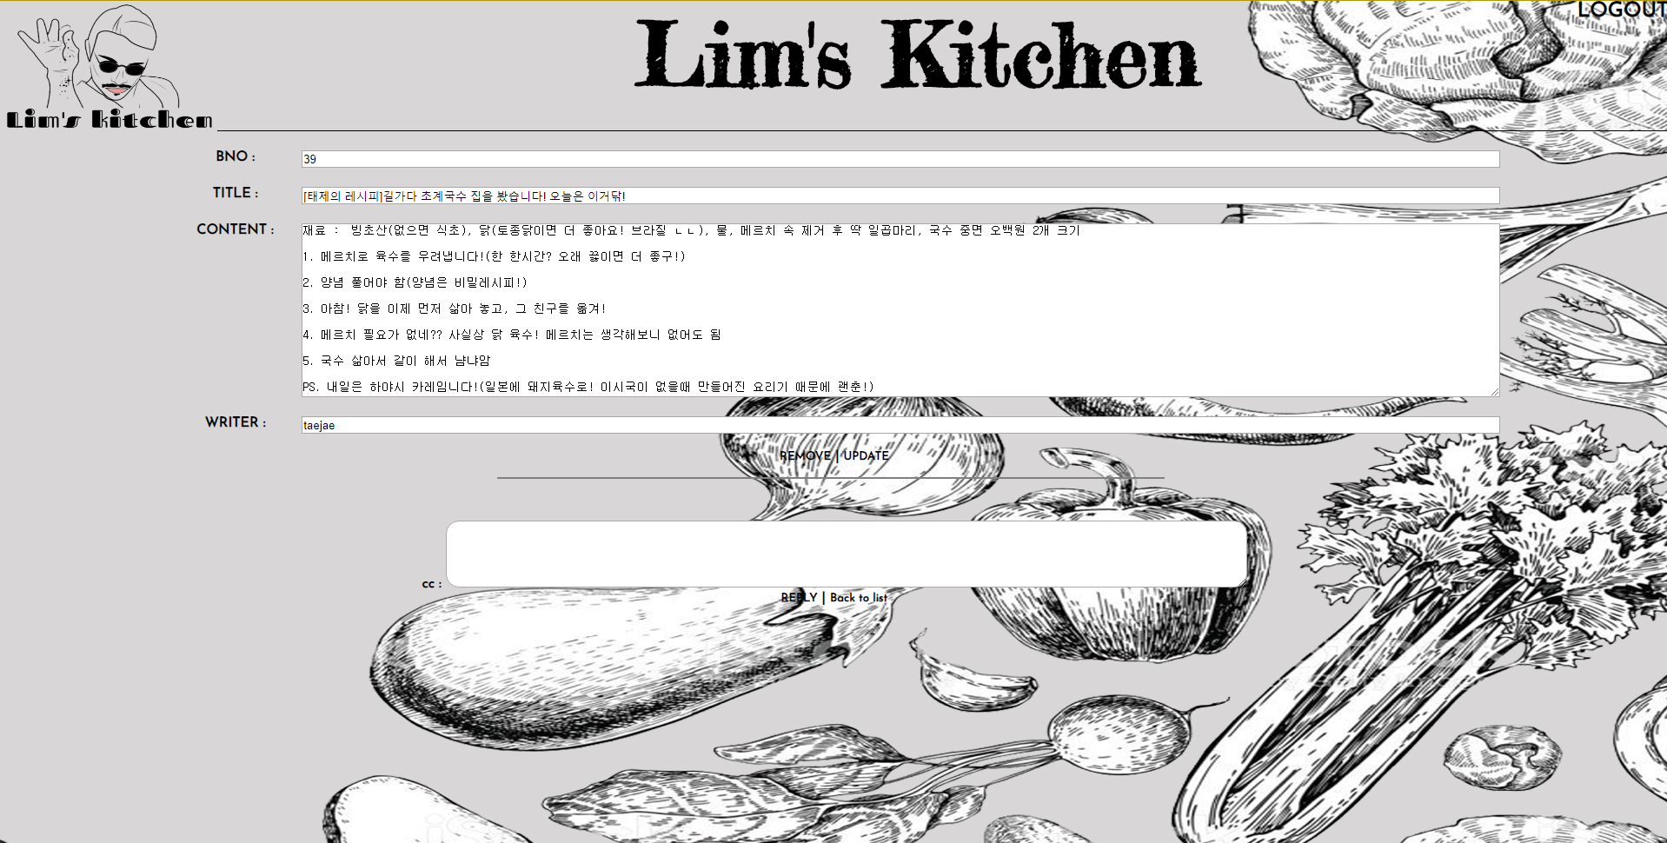
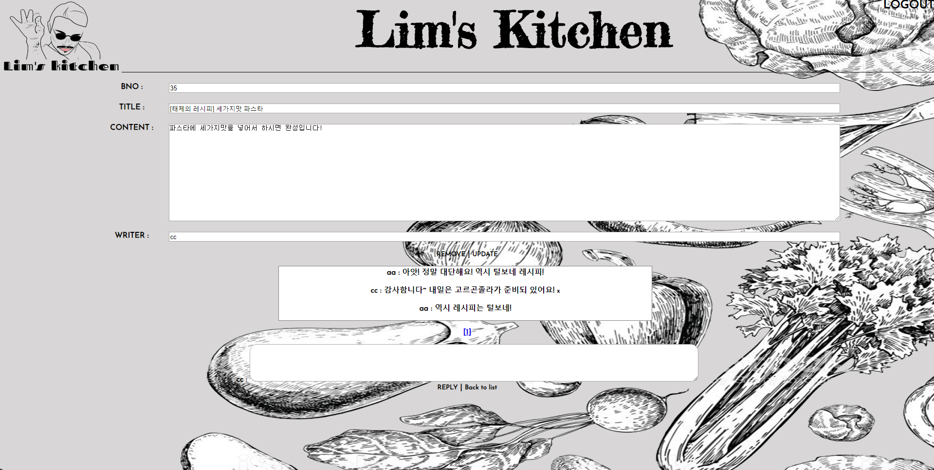
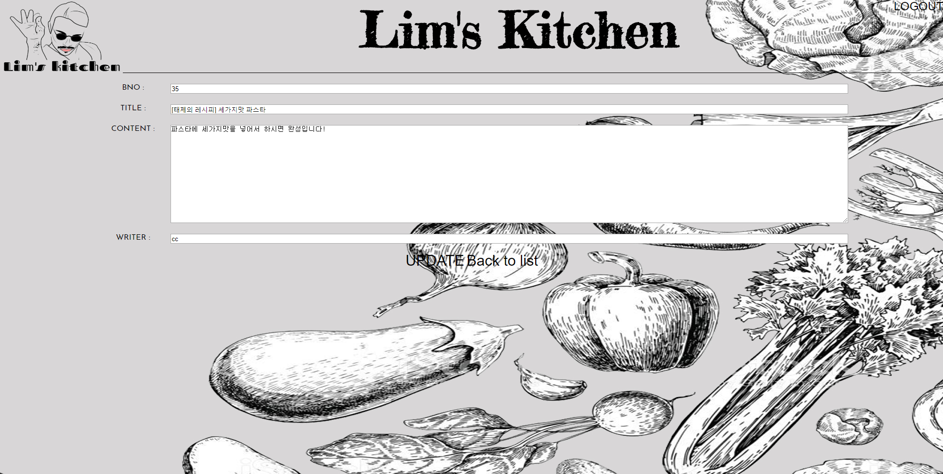
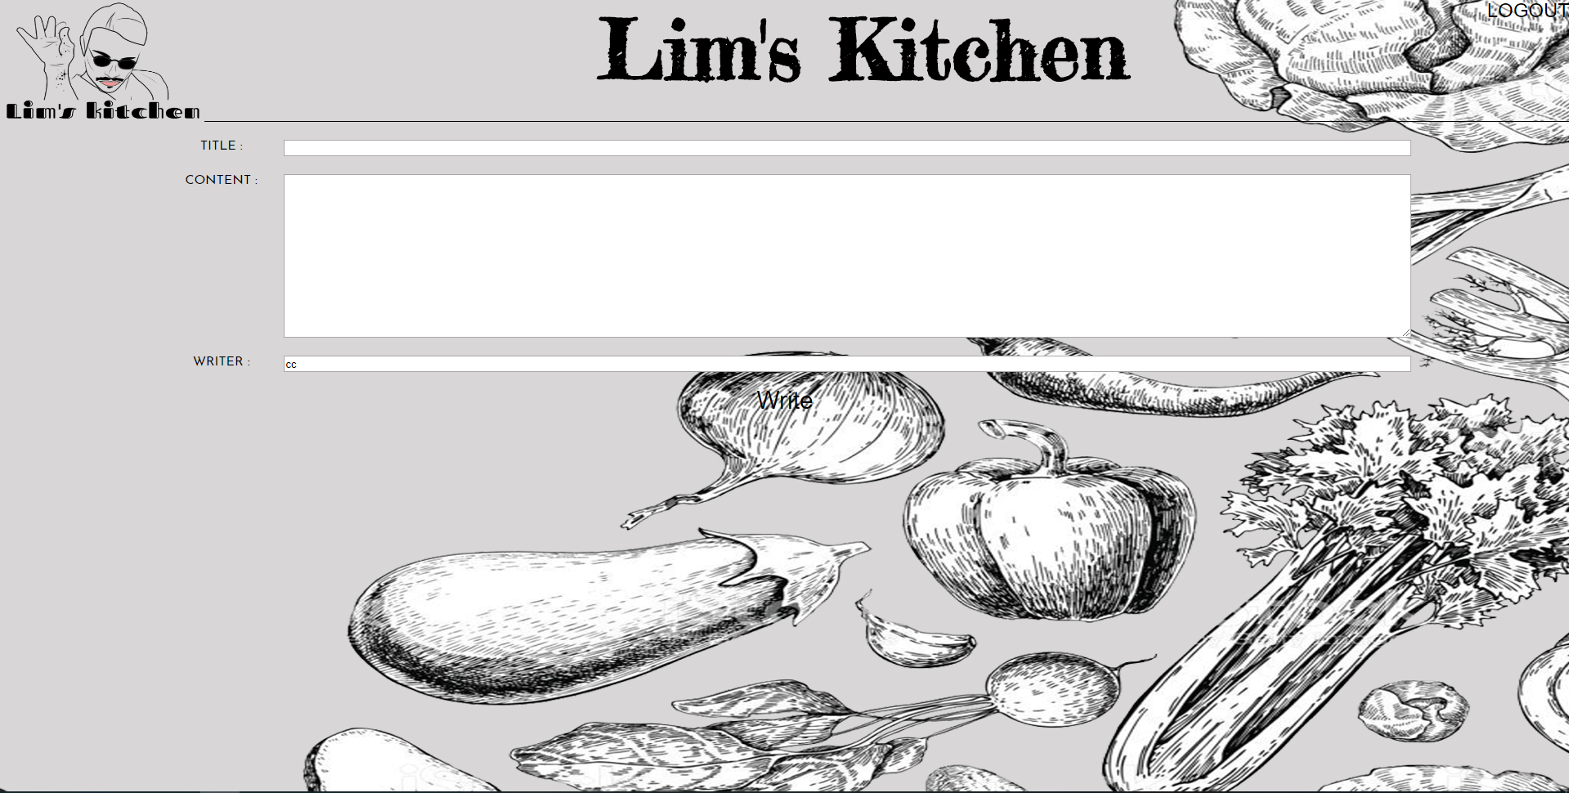
Board main
1.write 게시물 글 작성
2.게시물 페이징 처리
3. 제목 클릭시 board content
Board
content
Board reply
1.댓글 추가 2.삭제 기능
댓글 글쓴이 아이디와 session 아이디가 같을시 가능
Board update
Board write

